Slide 1
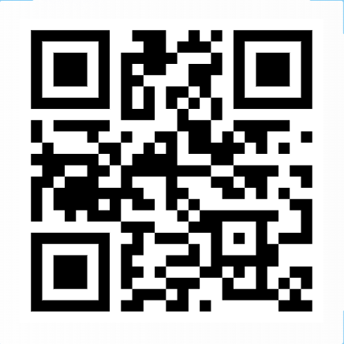
スクラッチ開発未経験エンジニアが AI駆動開発で3週間でアプリを作った話
— ユメログ (YumeLog) 開発記 —
QRコードは最後にもう一度出します。まずは話を聞いてください。

Slide 2
自己紹介
プロフィール
27歳 / IT業界 5年目
IT業界経験
パッケージ開発（約3年）
ローコード開発（約3年）
スクラッチ開発経験
なし（ユメログが初）
Flutter / Dart 経験
なし（ユメログが初）
今日のゴール
AI駆動開発で
何がどれだけ変わるのか
を数字で示す
そして、その成果物を
皆さんの目で確かめてもらう

Slide 3
Before: もし従来の開発で作ったら？
今回作ったアプリの規模
コード約48,000行 / テスト813件 / 32機能 / 8画面 / 6テーブル
IPA ソフトウェア開発データ白書 + COCOMO II モデルで試算すると…
フレームワーク学習
1〜2ヶ月
Flutter / Dart / Drift / Riverpod を学ぶ
設計・開発・テスト
4〜7ヶ月
生産性 50〜100行/人日（IPA中央値）
合計
6〜9ヶ月
1人で新規スクラッチ開発の場合

Slide 4
After: AI駆動開発の実績
開発期間
21日
（従来: 6〜9ヶ月）
1日あたり生産量
2,281行
（従来: 50〜100行）
学習コスト
0日
（従来: 1〜2ヶ月）
従来開発との比較
指標
従来開発
AI駆動開発
効果
開発期間
6〜9ヶ月
21日
6〜9倍 短縮
コード生産速度
50〜100行/日
2,281行/日
23〜46倍
テスト密度
0〜3件/KLOC
16.9件/KLOC
6倍以上
テストケース
0〜50件
813件
自動生成

Slide 5
工程別の比較 — テスト工程が消滅
工程
AI駆動
従来開発
短縮率
AIの主な貢献
企画
1日
1〜2週間
70〜85%
機能案ブレスト
要件定義
1日
2〜4週間
80〜90%
要件書の自動生成
仕様検討
2日
3〜6週間
80〜90%
画面仕様・DB設計
設計
1日
2〜4週間
80〜90%
アーキテクチャ選定
開発
14日
3〜6ヶ月
85〜95%
コード自動生成
テスト
並行
1〜2ヶ月
90〜95%
813件自動生成+CI/CD
合計
約21日
7〜14ヶ月
約90%
最も効果が大きい工程: テスト（90〜95%短縮）— 開発と同時にAIがテストを自動生成

Slide 6
なぜこれが可能なのか？
魔法ではなく「仕組み」— Claude Code の5段階最適化
1
素のプロンプト
毎回ルールを口頭で指示
2
+ CLAUDE.md
ルールを自動読み込み
3
+ Skills
手順書をコマンドで注入
4
+ Hooks
フォーマット・テストを自動実行
5
+ Agents
セキュリティ・性能レビューを並行実行
Level 5 到達で、人間がやるのは「何を作るか決める」と「動作確認する」だけ

Slide 7
で、何を作ったの？
「夢を行動に変えるアプリ」— 3週間・1人・未経験で作った32機能
1
書き出す
2
分解する
3
続ける
夢を言葉にする
目標→タスクに分解
星座で成長を実感
夢・目標・タスク管理
活動予定
書籍管理
階層で整理 + 発見ガイド
タイムライン + リマインド
本棚風UI + 読了レビュー
統計・分析
星座システム
ダッシュボード
グラフで活動を可視化
ゲーム感覚で継続
カスタマイズ表示

Slide 8
なぜこのアプリを作ったのか
学生時代、夢を持てず将来に希望を見出せない時期がありました。
本との出会いを通じて
「生き生きと生きるには夢が必要」
と気づきました。
夢を言語化し行動に移す仕組みを、アプリとして形にしました。
ユメログは「最初の一歩」を支えるアプリです。
そしてこのアプリ自体が、AI駆動開発における私の「最初の一歩」でもあります。

Slide 9
3週間で作ったアプリの品質、 自分の目で確かめてみてください
Webブラウザですぐに開けます。登録不要・完全無料。
https://teppei19980914.github.io/GrowthEngine/

Slide 10
まとめ
1
未経験技術の学習コストがゼロに
2
テスト工程が消滅（開発と同時に自動生成）
3
開発期間が 6〜9分の1 に短縮
AI駆動開発は「人間の潜在能力を引き出すエンジン」
ご清聴ありがとうございました

